Slide 1
CORSO DI LOGICA
Anno Accademico 2020/2021
Docente Prof. Paolo MALERBA
PARTE PRIMA
Introduzione alla Logica
Logica dei predicati

Slide 2
Introduzione al Corso Docenti: Prof.ssa Laura Bazzotti Prof. Paolo Malerba
Questo corso ha lo scopo di insegnare elementi di base di logica e di tecniche di dimostrazione finalizzate alla programmazione.
La logica e i calcoli su essa basati, le tecniche di dimostrazione appunto, giocano un ruolo fondamentale, anzi molti ruoli fondamentali nella programmazione. Il primo ruolo `e per la formalizzazione dei requisiti.
Raramente un programmatore scrive un programma per risolvere un proprio problema. Di solito un programmatore (un team di programmatori) scrive un programma per risolvere un problema posto da altri. La fase di formalizzazione dei requisiti e quella in cui committente e programmatore concordano le caratteristiche attese per il programma da realizzare. è evidente che più precisi sono i requisiti e più certo sarà il risultato, ovvero più facile sarà la vita del programmatore e più sicura l’accettazione da parte del committente. La logica può aiutare molto in questa fase, consentendo di usare un linguaggio non ambiguo e con una semantica (significato) ben preciso. Un secondo uso della logica `e poi quello di poter dimostrare proprietà di programmi mediante l’uso di calcoli logici progettati allo scopo (p.e. la logica di Hoare). Cè poi il capitolo importantissimo della logica, o meglio di particolari logiche, usabili direttamente come linguaggi di programmazione, per esempio il linguaggio Prolog.

Slide 3
La Logica
1
Il termine deriva dal greco λόγος (logos), e assume tradizionalmente una pluralità di significati: nel mondo classico sta ad indicare la parola, il verbo, il discorso intorno a qualcosa, più generalmente il discorso razionale, la razionalità o la ragione. Tecnicamente la logica (branca della filosofia) si occupa della correttezza sintattica del ragionamento.
Nel testo greco, lingua in cui è stato scritto negli anni a cavallo tra la fine del I e l'inizio del II secolo il Vangelo di Giovanni, leggiamo:
"In principio era il logos, e il logos era presso Dio, e il logos era Dio" (Giovanni 1,1,18).
Giovanni l’Evangelista avendo avuto contatti con la filosofia greca, in questo passo intende sottolineare che all'inizio del tempo nulla esisteva tranne la razionalità e che essa stessa era divina.
Già Eraclito di Efeso (535 a.C.) aveva identificato nella razionalità la sostanza del mondo stesso. Con Giovanni il logos diviene progettualità per un mondo ordinato secondo ragione. Il Χάος (caos), realtà disordinata, cede il passo con questo Vangelo ad una realtà ordinata e armonica ovvero al κόσμος (cosmo).

Slide 4
Esiste un solo modo razionale di pensare ?
2
La Logica occidentale (Grecia Classica)
La Logica orientale (Taoista)
I PRINCIPI DELLA LOGICA OCCIDENTALE
il principio di identità; P = P Non permette che l'oggetto di un discorso razionale o logicamente valido muti nel corso di questo.
il principio di non contraddizione; ¬ ( P ˄ ¬ P) Vieta la possibilità di affermare in un discorso razionale una proposizione e contemporaneamente la sua negazione.
il principio del terzo escluso; ( P ˅ ¬ P) Si tratta di un corollario del principio di non contraddizione utilizzato nelle dimostrazioni per assurdo stabilisce che date due proposizioni contradditorie non possono essere né contemporaneamente vere né contemporaneamente false (principio di contraddizione), ma è necessario che una di esse sia vera e l’altro falsa, e che la falsità dell’una implichi necessariamente la verità dell’altra e viceversa, senza una «terza» possibilità (Tertium non datur).

Slide 5
La logica Taoista
3
ll cerchio simbolizza la totalità (il Tao 道 ), le parti in bianco e nero gli opposti: lo Ying e lo Yang. Questi ultimi sintetizzano la totalità delle realtà contrapposte e antagoniste: il vuoto e il pieno, il concavo e il convesso, il maschile e il femminile, a luce e l’oscurità e così via.
Il Taoismo nega la legittimità del principio di identità: nel momento in cui si afferma un elemento non si può contemporaneamente non affermarne il suo contrario.
Nulla è completamente Ying e nulla è completamente Yang. Nell’uno è sempre presente il suo contrario contravvenendo al principio di non contraddizione.
In ultimo lo Ying si insinua nello Yang e viceversa mostrando come tra due opposti può sussistere un terzo elemento sostanziato dalla transizione graduale tra concetti e realtà soltanto in apparenza opposte.

Slide 6
Argomentazioni e inferenze
4
Un’argomentazione è un insieme di asserzioni caratterizzato da una proposizione che si vuole dimostrare, la tesi, sostenuta dalle ragioni addotte per sostenerla contenute in proposizioni denominate premesse.
Con il termine inferenza intendiamo significare qualsiasi sequenza finita di proposizioni di cui l’ultima è ottenuta come conclusione delle premesse.
Lo scopo dell’inferenza è acquisire nuova conoscenza, quella contenuta nella conclusione, una volta assunto come acquisita quella contenuta nelle premesse.
Per condurre un’argomentazione esistono due diversi modi:
La deduzione
L’induzione

Slide 7
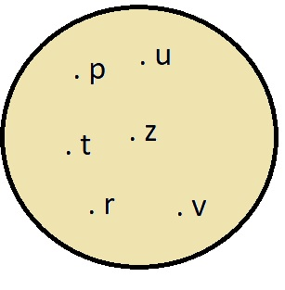
Il metodo analitico e l’argomentazione deduttiva
5
Se da una premessa di carattere generale (es. Tutti gli uomini sono mortali) scaturisce una conclusione particolare (es. Socrate è mortale) allora l’argomentazione è detta deduttiva.
U
. s
. s
Attraverso l’analisi di quanto compreso in un insieme U di proposizioni imparentate tra loro è possibile astrarre una proposizione particolare. Tale metodo è definito analitico e consente di passare da conoscenze di carattere generale a conoscenze di carattere particolare.
Su questo metodo si fondano i sistemi ipotetico – deduttivi come la geometria e la matematica

Slide 8
Limiti dell’argomentazione deduttiva
6
Premesso che:
Tutti gli uomini sono mortali (premessa maggiore)
e che
Socrate è uomo (premessa minore)
si conclude necessariamente che
Socrate è mortale
Cosa sappiamo di più nella conclusione che già non era già incluso nelle premesse?
Nulla
Socrate è mortale in quanto è elemento particolare appartenente all’insieme generale contenente tutti gli uomini mortali, d’altro canto la deduzione non aumenta la conoscenza, ma rende esplicito ciò che implicitamente già si conosceva.
Le conclusioni così ottenute esprimono un giudizio universale e necessario, ma non fecondo (cfr. Kant, Teoria dei giudizi).

Slide 9
La dimostrazione scientifica
7
La dimostrazione scientifica o sillogismo scientifico (cfr. Aristotele, Analitici secondi) è un caso particolare di argomentazione deduttiva e soddisfa le seguenti condizioni:
1) Deve possedere premesse vere
Condizione relativa alla verità delle proposizioni a sostegno della tesi. La verità di una proposizione inerisce al suo significato, riguarda quindi gli aspetti semantici del discorso.
2) Le conclusioni scaturiscono necessariamente dalle premesse
Quest’ultima condizione è relativa alla correttezza del calcolo logico (correttezza delle inferenze), riguarda quindi esclusivamente gli aspetti sintattici della dimostrazione.
Quando una conclusione vera discende da premesse vere e quindi l’argomentazione dimostra la tesi, la dimostrazione è scientifica (cfr. Aristotele), distinguendosi dalle dimostrazioni retoriche fondate su opinioni e/o luoghi comuni accettati da tutti o dalla maggioranza.

Slide 10
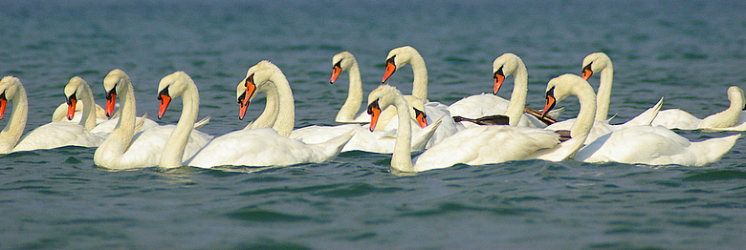
Il metodo sintetico e l’argomentazione induttiva
8
Se da premesse di carattere particolare (es. Il cigno1 è bianco, il cigno 2 è bianco… il cigno n è bianco) scaturisce una conclusione generale (es. Tutti i cigni sono bianchi) allora l’argomentazione è detta induttiva.
L’induzione si fonda sulla sintesi, ovvero sul riassunto delle conoscenze derivate da eventi particolari in una proposizione generalizzante.
Il metodo sintetico è il metodo caratteristico delle scienze empiriche fondate sull’osservazione come ad esempio la fisica

Slide 11
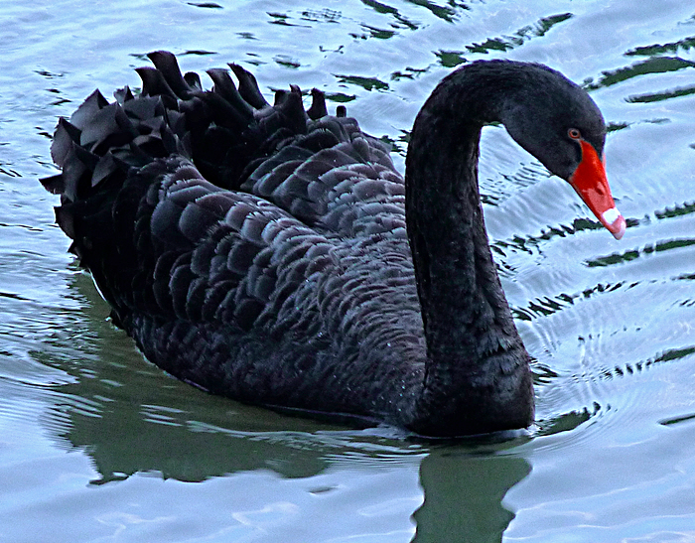
Limiti dell’argomentazione induttiva
9
Quale certezza ci fornisce l’induzione? Ovvero: quanti cigni bianchi dovrò vedere prima di asserire con certezza che tutti i cigni sono bianchi?
I limiti dell’induzione consistono nel fatto di non fornirci certezze assolute, ma soltanto provvisorie, d’altro canto l’induzione contribuisce ad aumentare la nostra conoscenza fino all’evidenza di un fatto contrario.
Il giudizio a cui si perviene fornisce un giudizio fecondo, ma non universale.

Slide 12
Il ragionamento abduttivo e i suoi limiti
10
Si tratta della classica argomentazione per default.
Esempio: Normalmente i cinesi non sanno parlare italiano
Lucy è cinese
Quindi Lucy non sa parlare italiano.
In questo tipo di ragionamento traiamo delle conclusioni particolari da una conoscenza generale che ammette eccezioni e la verità della 2° premessa discende dalla verità della 1° .
In mancanza di ulteriori informazioni siamo disposti a concludere che Lucy non parli italiano
Vediamo ora cosa accade se aggiungiamo alle premesse le seguenti:
Lucy ha frequentato le scuole dell’obbligo a Genova
Lucy è laureata in Letteratura italiana
Aumentando il numero delle premesse l’inferenza non è più corretta, diversamente per la proprietà di monotonia delle inferenze continuerebbe ad esserlo.
La logica si occupa di quei particolari tipi di ragionamento da cui dalla verità delle premesse scaturisce necessariamente la verità della conclusione

Slide 13
Deduzione, induzione e abduzione
11
SI consideri il seguente esempio (Charles S. Pierce 1839 – 1914):
[1] Tutti i fagioli di questo sacchetto sono bianchi
[2] Questi fagioli vengono da questo sacchetto
[3] Questi fagioli sono bianchi
L’inferenza è logicamente corretta perché assunta la verità delle premesse segue la verità della conclusione
[1] Questi fagioli vengono da questo sacchetto
[2] Questi fagioli sono bianchi
[3] Tutti i fagioli di questo sacchetto sono bianchi
Il ragionamento è induttivo: si ottiene una legge generale dalla sua verifica in casi particolari (fino al cigno nero)
[1] Tutti i fagioli di questo sacchetto sono bianchi
[2] Questi fagioli sono bianchi
[3] Questi fagioli vengono da questo sacchetto
Il ragionamento è abduttivo: la legge generale giustifica il caso particolare (fino a che si venga a sapere che i fagioli bianchi non provengono da quel sacchetto - Legge di monotonia)
Negli ultimi due casi il ragionamento non è logico in quanto le conclusioni possono essere FALSE anche in presenza di premesse potenzialmente vere

Slide 14
Analisi e struttura di una argomentazione: la parafrasi
12
Per analizzare un’argomentazione è necessario comprenderne la struttura attraverso una serie di operazioni:
La prima è la parafrasi allo scopo di semplificarne il contenuto ed esplicitarne la struttura
Si tratta di un’operazione complessa a causa dell’ambiguità e della ridondanza del linguaggio naturale, occorre quindi osservare alcuni passaggi:
a. Divisione dell’argomentazione in enunciati autonomi indipendenti, svelando eventuali nidificazioni
b. Eliminazione di tutte le espressioni ridondanti che non pregiudicano la comprensione del testo
c. Sostituzione delle espressioni figurate o oscure con altre di uso comune

Slide 15
Analisi e struttura di una argomentazione: la tesi
13
Nelle argomentazioni condotte nel linguaggio naturale nei contesti di vita quotidiana (giornali, discussione tra amici, dibattiti televisivi, disquisizioni in famiglia, ecc.) abbondano incisi, divagazioni, ripetizioni, figure retoriche, modi di dire, enfasi, espressioni figurate, espressioni oscure.
Per queste ragioni il linguaggio naturale non permette un’immediata e chiara individuazione della tesi.
SUGGERIMENTI per l’individuazione della tesi:
La tesi è spesso preceduta da espressioni tipo: quindi, perciò, ne segue che, di conseguenza, in conclusione, ne deriva che, per cui…
Non sempre si trova al termine dell’argomentazione, talvolta si trova all’inizio o nel mezzo stesso dell’argomentazione .
A volte la tesi è implicita e si individua solo dal senso del contesto.

Slide 16
Analisi e struttura di una argomentazione: le premesse
14
Le premesse sono funzionali all’accettazione della tesi: se le accettiamo occorre conseguentemente accettare anche la conclusione.
Occorre quindi, una volta individuate le premesse, domandarsi se ognuna di esse contribuisce o meno a fare accettare la tesi. In caso contrario l’enunciato è estraneo all’argomentazione.
SUGGERIMENTI per l’individuazione delle premesse:
Le premesse sono spesso precedute da espressioni tipo: infatti, poiché, dal momento che, dopotutto…
Sono spesso elencate: in primo luogo, in secondo luogo, da una parte… dall’altra, inoltre, infine
A volte sono precedute da tuttavia, a dispetto di tutto ciò, nonostante che…
A volte sono implicite, perché ovvie o perché si vuole farle credere appellandosi al senso comune

Slide 17
La logica dei predicati
15
Le proposizioni che si possono utilizzare nella logica dei predicati sono le proposizioni apofantiche o dichiarative le quali affermano qualcosa sulla realtà attribuendo un predicato ad un soggetto.
Esempio: Giuseppe sta andando al cinema
In questo caso si predica al soggetto Giuseppe l’andare al cinema.
Se nella realtà Giuseppe sta andando veramente al cinema la proposizione è VERA altrimenti la proposizione è FALSA.
 | AFFERMATIVE | NEGATIVE
UNIVERSALI | Tutti gli A sono B |  | Tutti gli A non sono B Equivale Nessun A è B
PARTICOLARI | Qualche A è B Equivale Esiste almeno un A che è B |  | Qualche A non è B Equivale Esiste almeno un A che non è B
SINGOLARI | Il re di Francia è calvo |  | Il re di Francia non è calvo

Slide 18
Le relazioni tra le proposizioni
16
A
CONTRARIE
E
Tutti gli A sono B
Universale affermativa
Nessun A è B
Universale negativa
Adfirmo
nEgo
CONTRADDITTORIE
SUBALTERNE
SUBALTERNE
CONTRADDITTORIE
adfIrmo
negO
Qualche A è B
Particolare affermativa
I
O
Qualche A non è B
Particolare negativa
SUB-CONTRARIE

Slide 19
Il sillogismo
17
La logica aristotelica (sillogistica) fonda la validità delle argomentazioni sul rapporto di inclusione tra i predicati che compongono le premesse e la conclusione dell’argomentazione.
Le proposizioni che fungono da premesse, una detta premessa maggiore e l’altra premessa minore hanno in comune un termine detto termine medio (nell’esempio che segue in rosso)
Tutti gli animali sono mortali Premessa maggiore
gli uomini sono animali Premessa minore
gli uomini sono mortali Conclusione
Cosa è successo?
Nella conclusione il termine medio in comune tra le premesse (nell’esempio in rosso) è scomparso, il soggetto della premessa minore è diventato il soggetto della conclusione e il predicato della premessa maggiore è diventato predicato nella conclusione.
Questo tipo di sillogismo è definito di prima figura.

Slide 20
Le figure del sillogismo
18
La posizione del termine medio M rispetto al predicato P nella premessa maggiore e al soggetto S nella premessa minore determina la figura (il tipo) di sillogismo.
Prima figura
MP | Tutti gli uomini sono intelligenti
SM | Tutti i cretesi sono uomini
SP | Tutti i cretesi sono intelligenti
Seconda Figura
PM | Nessuna pietra è animale
SM | Tutti gli uomini sono animali
SP | Nessun uomo è pietra
Premessa maggiore Universale e premessa minore affermativa
Premessa maggiore Universale e una premessa negativa. Il termine medio funge due volte da predicato.
Terza figura
MP | Tutte le api sono insetti
MS | Tutte le api sono animali alati
SP | Alcuni animali alati sono insetti
Quarta figura
PM | Tutti i cani sono animali
MS | Tutti gli animali sono esseri viventi
SP | Alcuni esseri viventi sono cani
Il termine medio è soggetto due volte nelle premesse. La premessa minore deve essere affermativa.
Il termine medio funge da predicato nella premessa maggiore e soggetto nella minore (Galeno)

Slide 21
I modi delle figure
19
I termini di una proposizione possono presentarsi secondo quattro forme diverse: universale/particolare e affermativa/negativa
Ciascuna figura ha tre proposizioni che possono assumere quattro forme (vedi sopra), per cui ogni figura può assumere 64 schemi sillogistici o modi (4 per la premessa maggiore, 4 per la premessa minore e 4 per la conclusione)
Poiché le figure sono quattro ed ogni figura ha 64 possibili modi esistono ben 256 possibili combinazioni sillogistiche.
La maggior parte delle 256 possibili combinazioni non produce argomentazioni (ragionamenti) valide (corrette sintatticamente)

Slide 22
20
I modi validi
Prima figura | Seconda figura | Terza figura | Quarta figura
Barbara | Cesare | Derapti | Bramantip
Celarent | Camestres | Felapton | Camenes
Darii | Festino | Disamis | Dimaris
Ferio | Baroco | Datisi | Fresapo
 |  | Bocardo | Fresison
 |  | Feriso
Universale affermativa adfirmo
Particolare affermativa adfirmo
Universale negativa nego
Particolare negativa nego

Slide 23
Grazie per l’attenzione

